Slide 1

Рад са радним листовима и ћелијама

Slide 2

цијели радни лист селектујемо комбинацијом два тастера Ctrl + A.
Несусједне ћелије селектујемо тако што кликнемо на прву ћелију у низу затим држимо тастер Ctrl и лијевим кликом миша селектујемо сљедеће ћелије.
Распон сусједних ћелија селектујемо тако што кликнемо на једну ћелију лијевим тастером и држећи притиснут тастер миша селектујемо остале у жељеном распону.
ПОНОВИМО

Slide 3
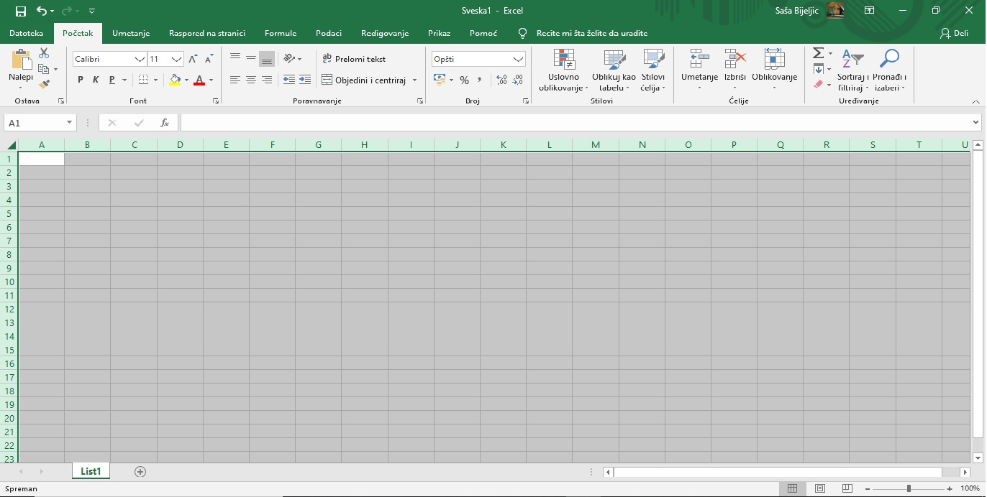
Селекција цијелог радног листа

Slide 4
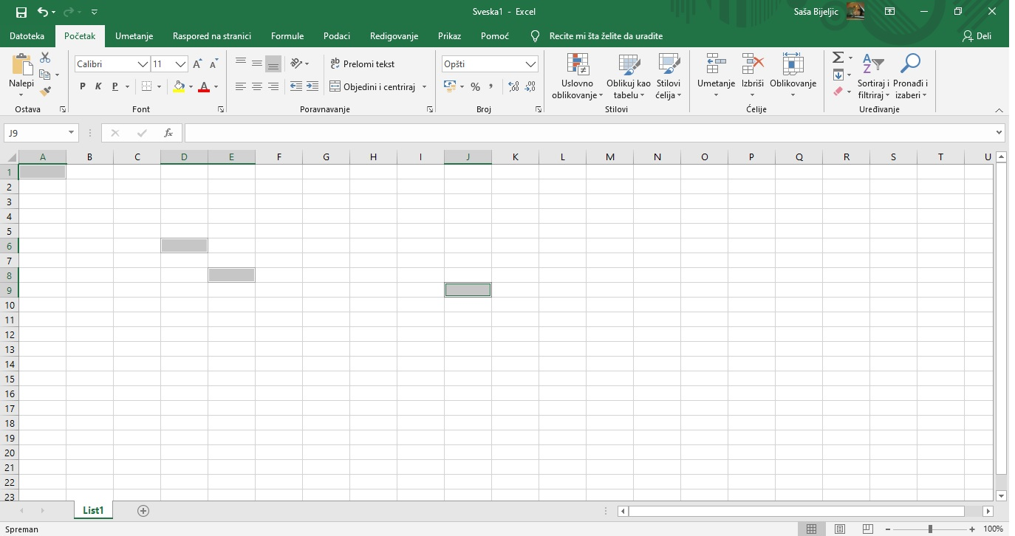
Селекција несусједних ћелија
А1, D6, E8, J9

Slide 5
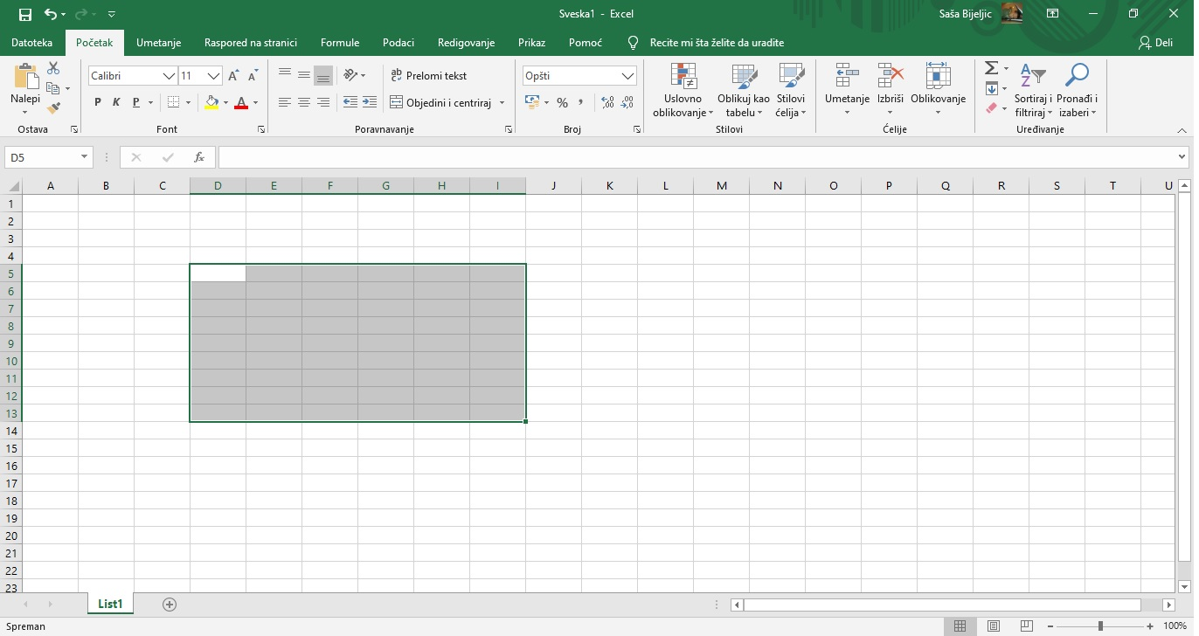
Селекција сусједних ћелија у распону D5:I13

Slide 6
СЕЛЕКЦИЈА РЕДОВА И КОЛОНА

Slide 7
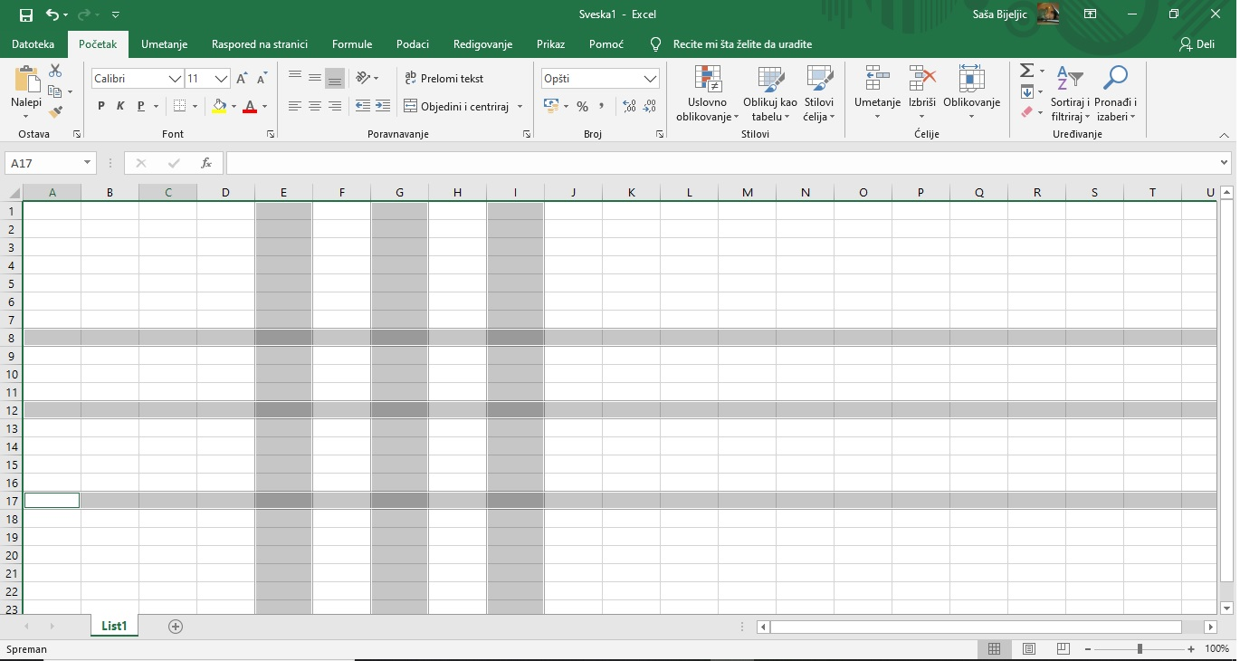
Селекција несусједних редова и колона

Slide 8
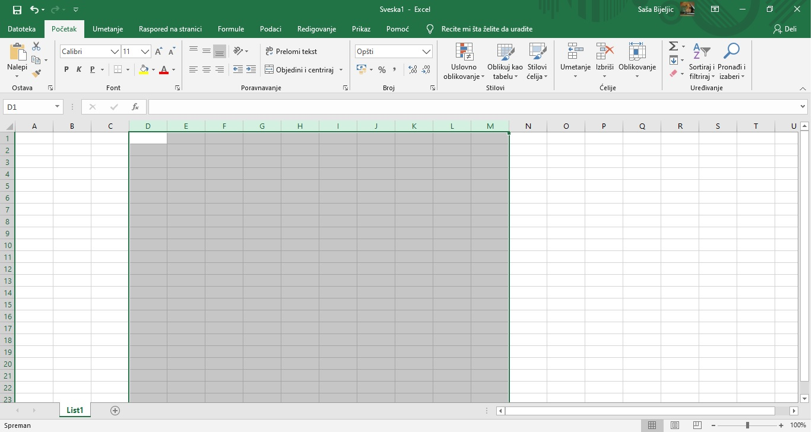
Селекција сусједних колона

Slide 9
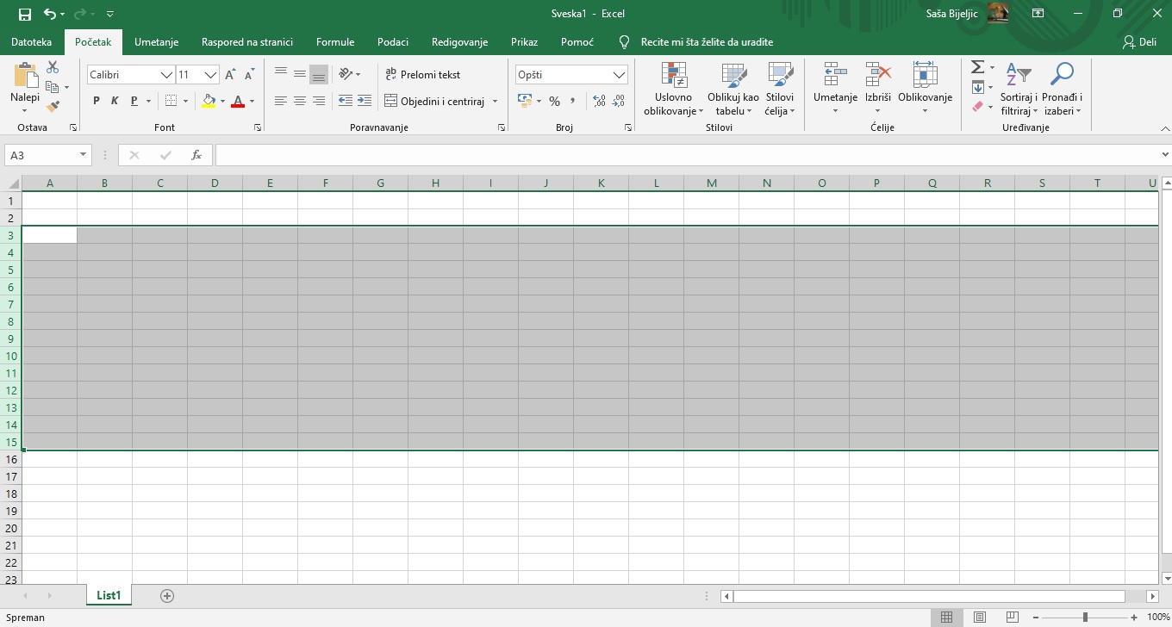
Селекција сусједних редова

Slide 10
УМЕТАЊЕ РЕДОВА И КОЛОНА

Slide 11
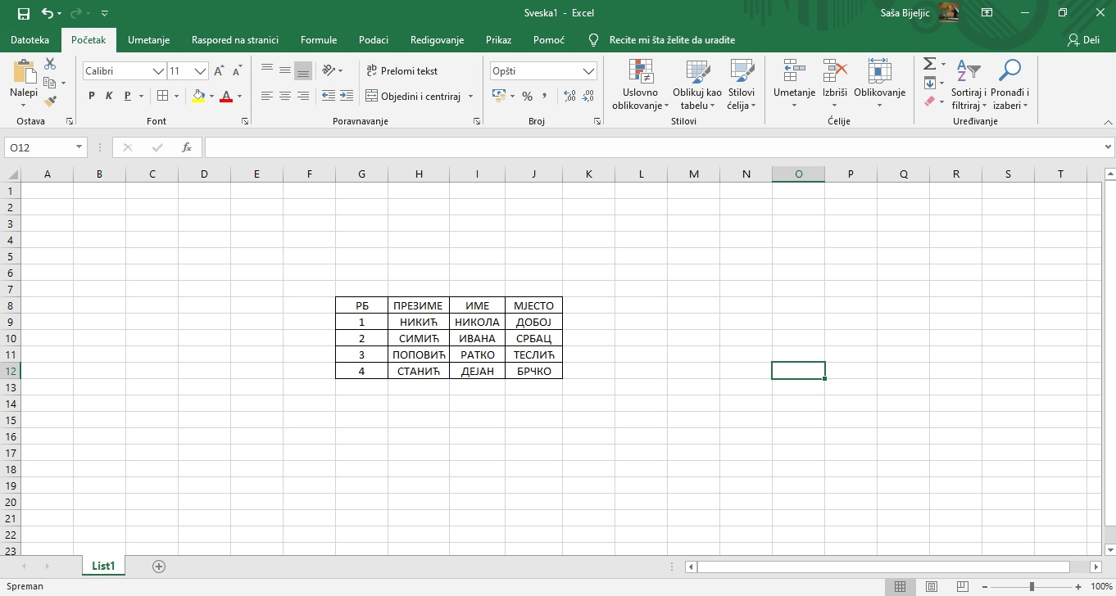

Slide 12
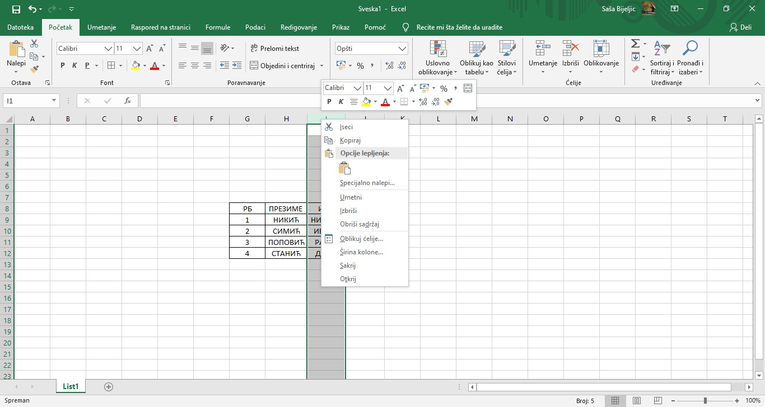

Slide 13
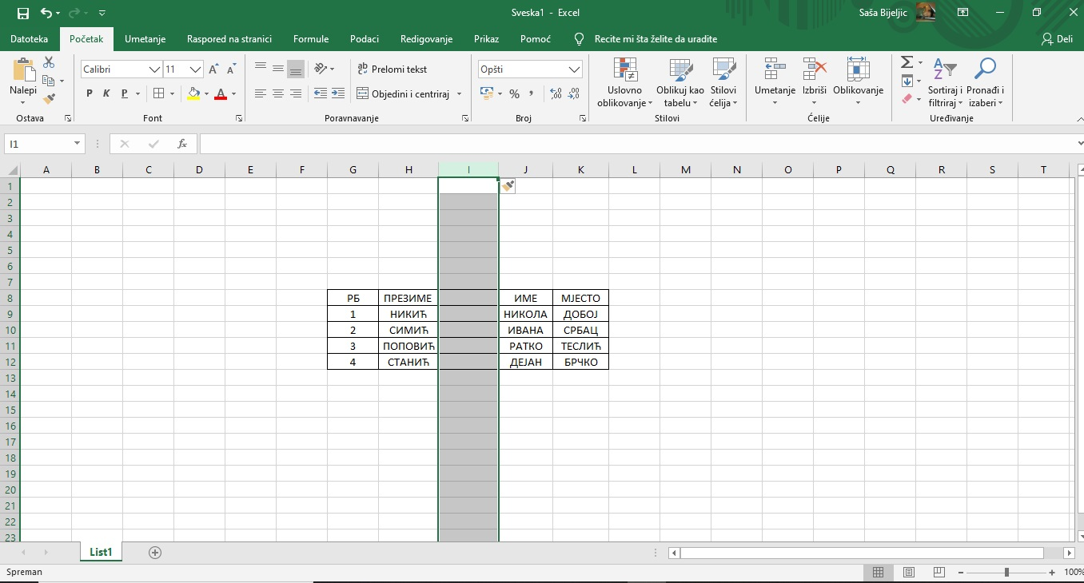

Slide 14
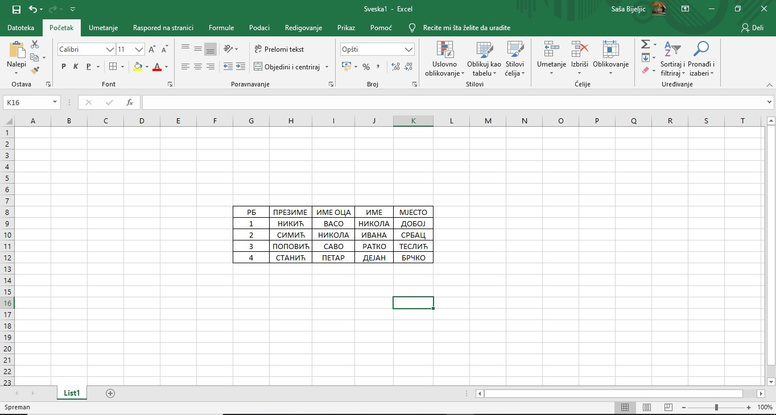

Slide 15
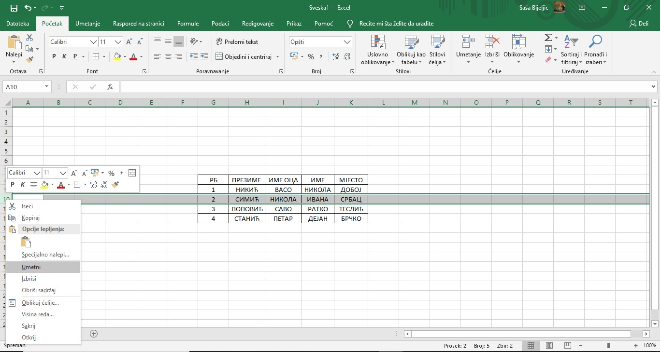

Slide 16
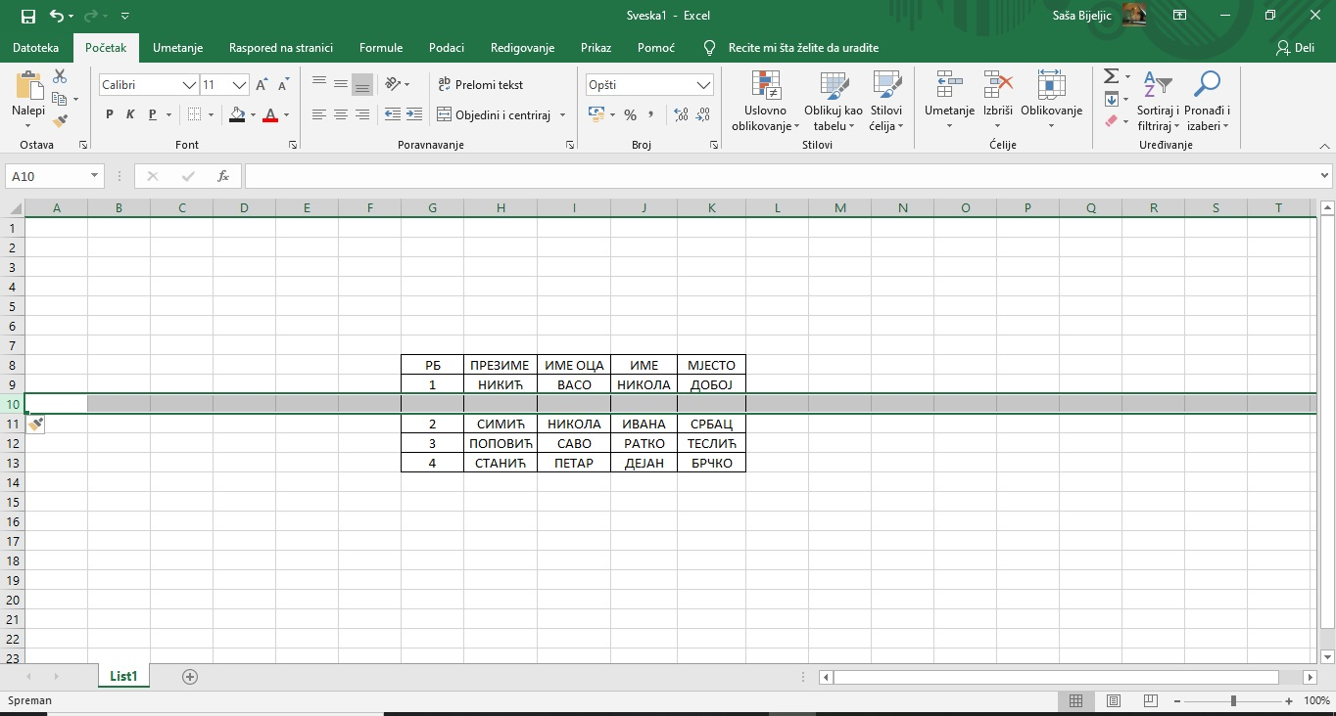

Slide 17
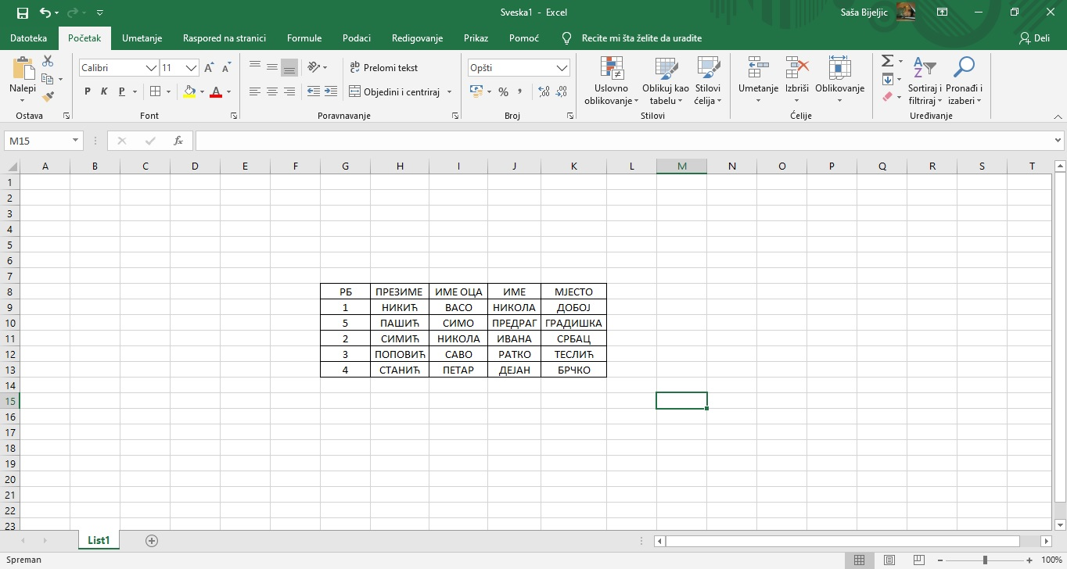

Slide 18
БРИСАЊЕ РЕДОВА И КОЛОНА

Slide 19
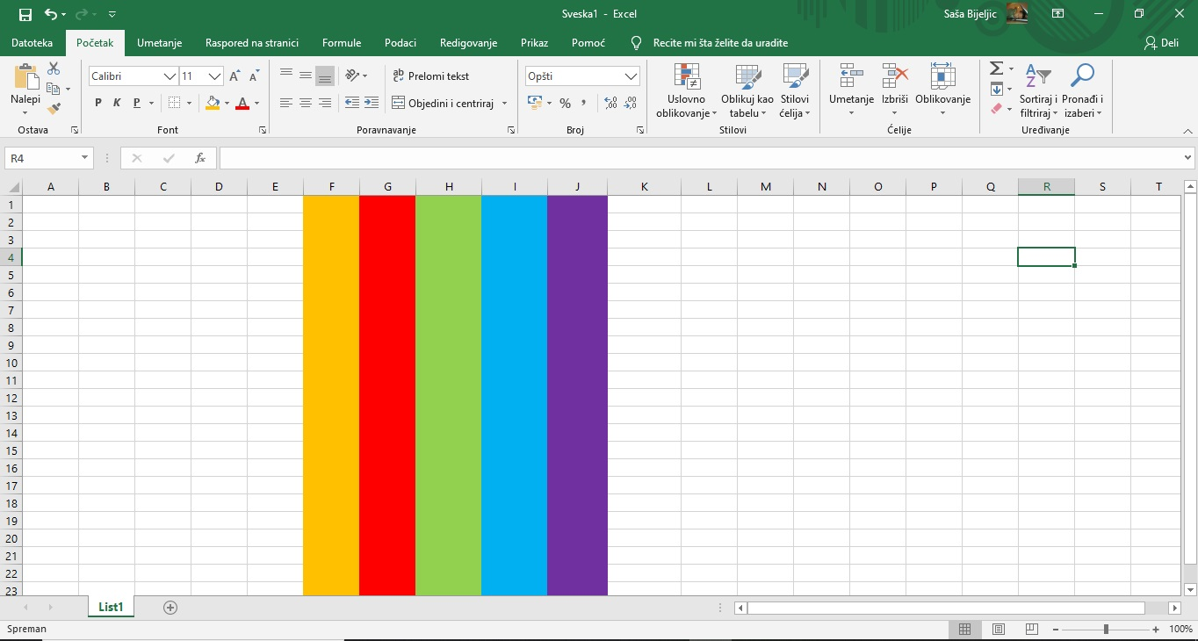

Slide 20
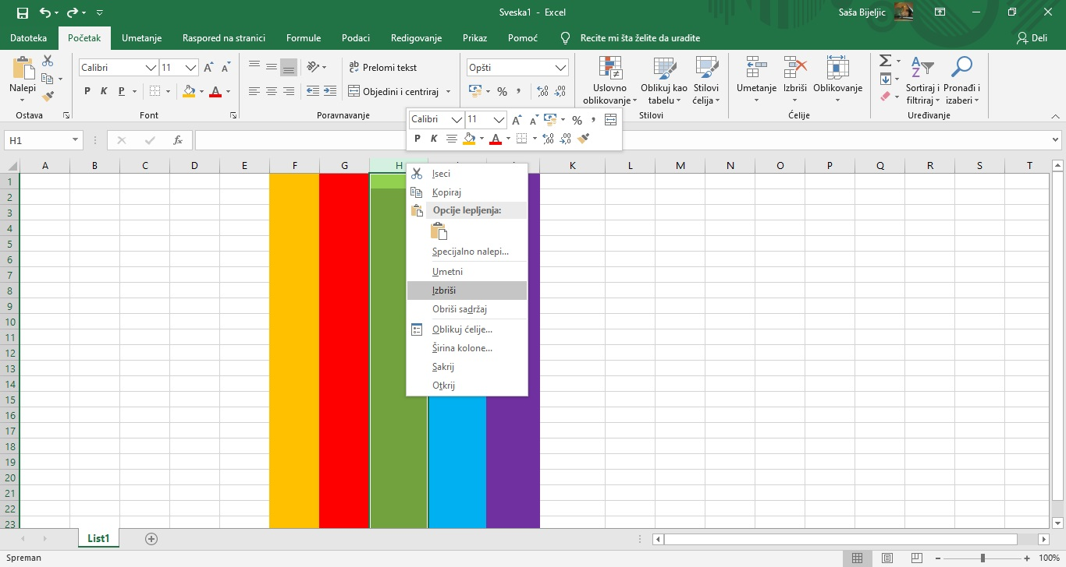

Slide 21
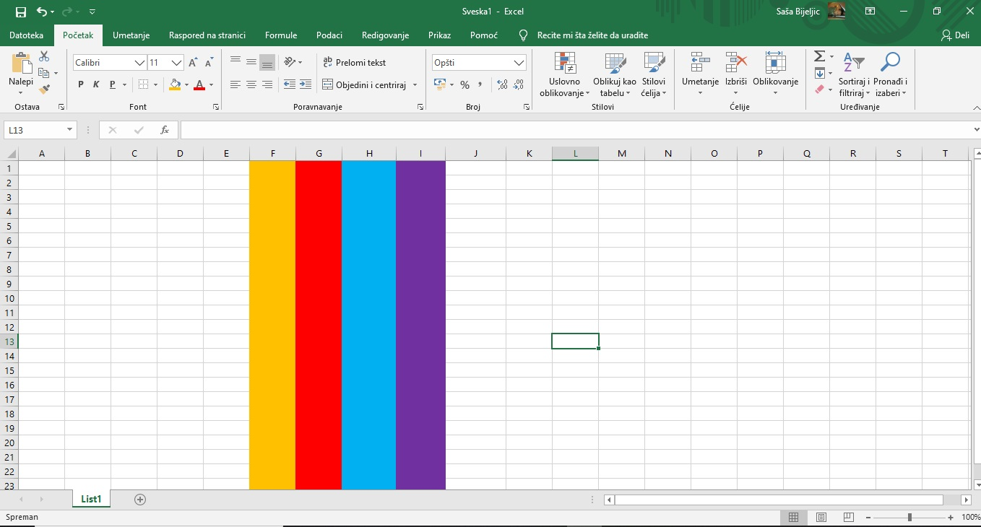

Slide 22
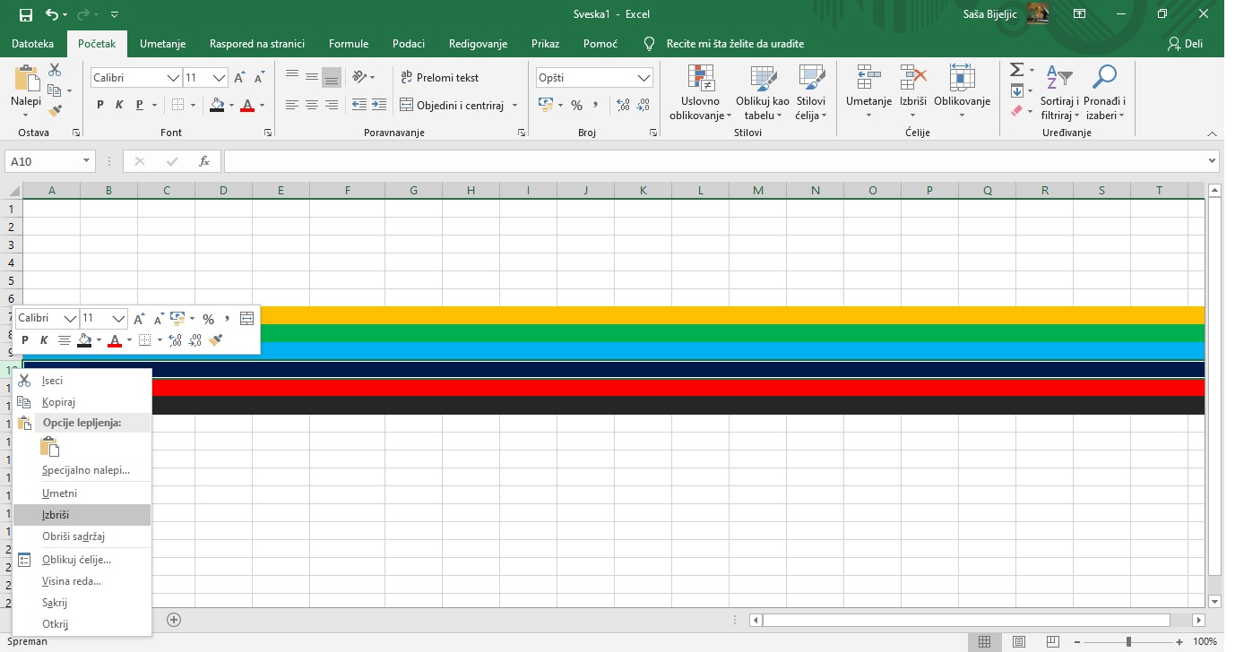

Slide 23
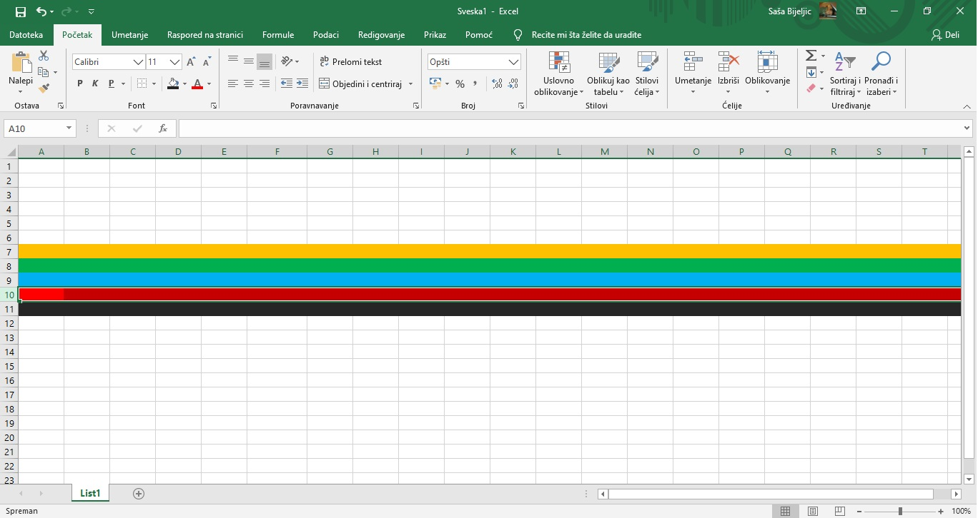

Slide 24
ХВАЛА НА ПАЖЊИ!

